Slide 1
Testiamo gli eventi
Come testare un sistema ad eventi

Slide 2





Thanks to our partners

Slide 3
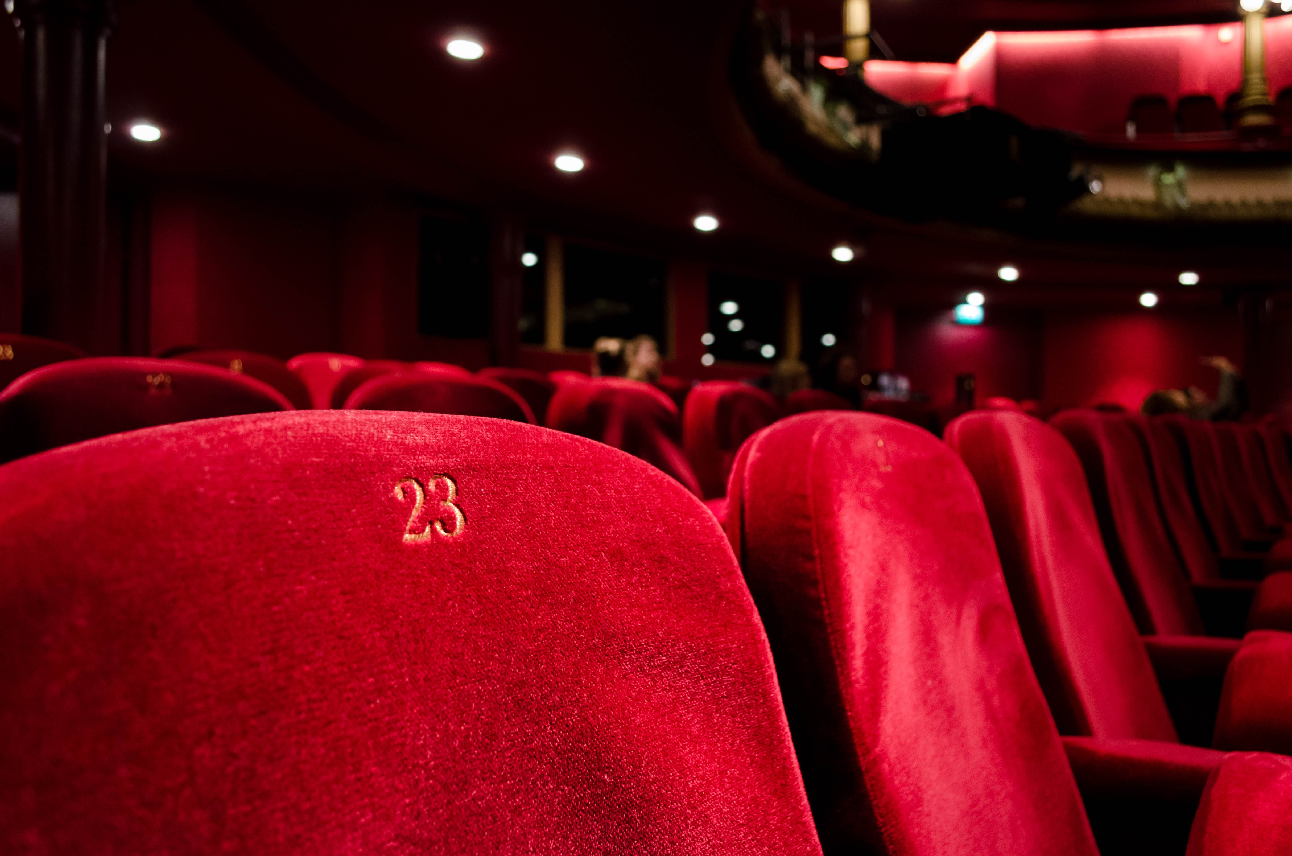
Scenario
Gestione delle prenotazioni di una multisala
Funzionamento simile a Eventbrite, si hanno 10 minuti di tempo per finalizzare l’ordine e bloccare definitivamente i posti
I posti mutano dallo stato «Free» a «Reserved» a «Booked»

Slide 4
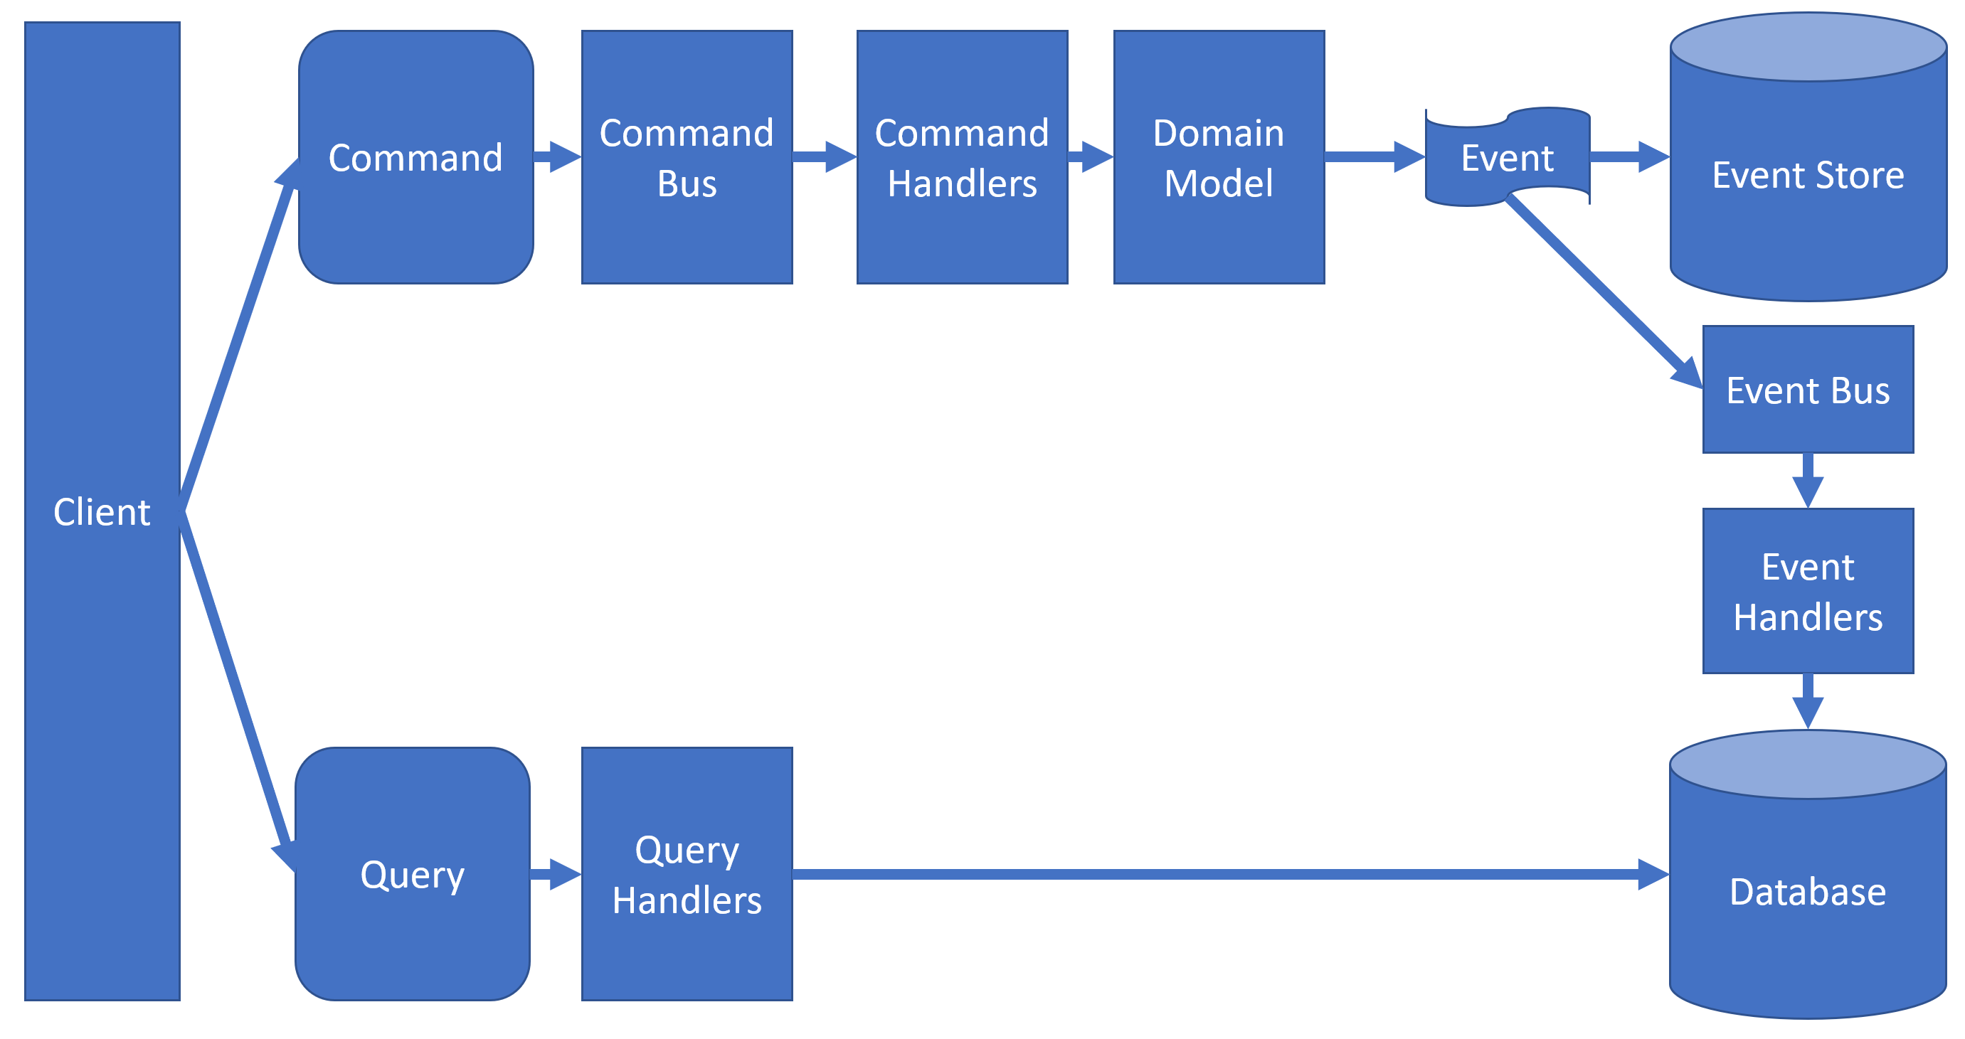
CQRS/ES rapidamente

Slide 5

Come lo testiamo?
Solo con gli unit test?
Non ci limiteremmo alla singola funzione o le proprietà o semplice state testing?
Sono sufficienti a rappresentare le complessità del dominio?
Non è meglio testare il comportamento?

Slide 6

Proviamo lo specification testing
I test dovrebbero essere capaci di rappresentare con semplicità qualunque comportamento complesso
Devono essere comprensibili da tutti
Rappresentano il pensiero dietro il design dell’aggregato
“Given, When, Then” con gli eventi, i comandi ed i Command Handler

Slide 7
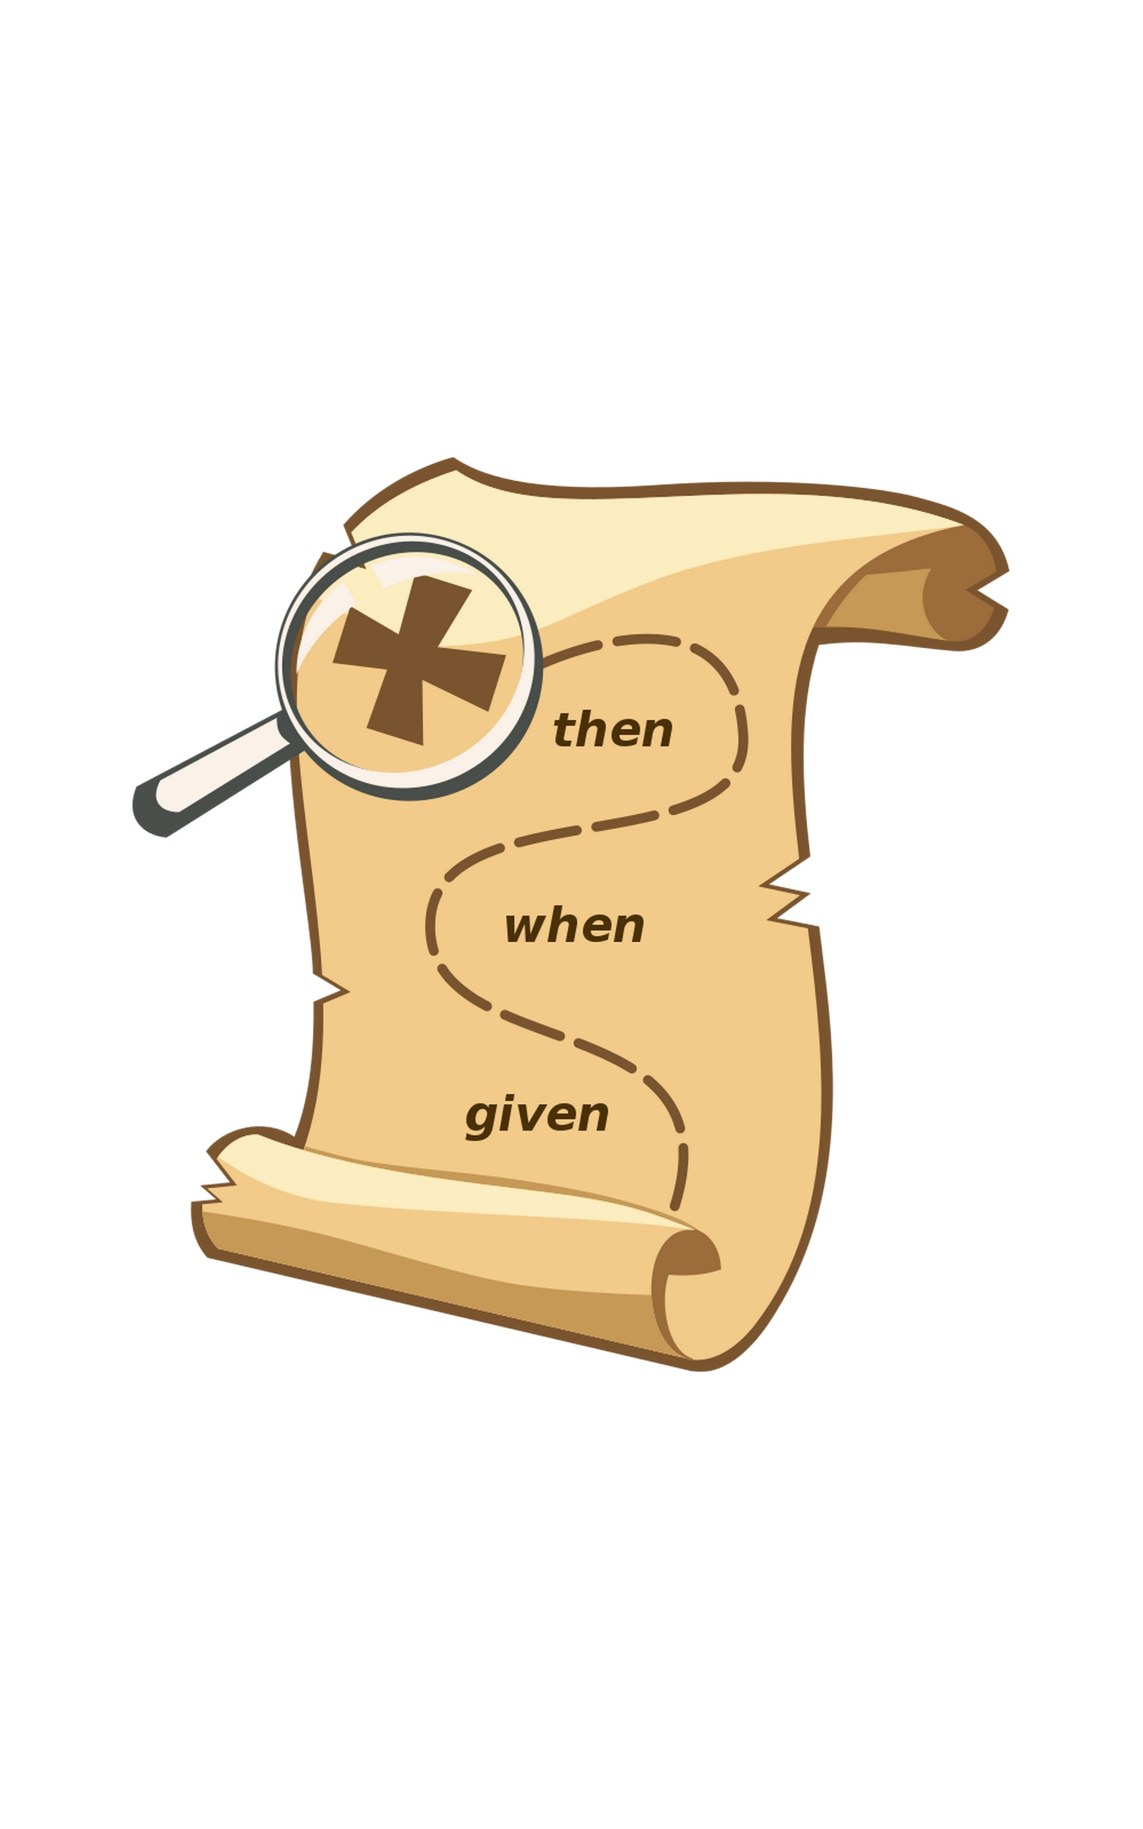
Given, When, Then
L’idea essenziale è quella di suddividere uno scenario in tre sezioni:
Given: descrive lo stato dell’aggregato prima di inviare il comando. Una sorta di prerequisito del test.
When: rappresenta il comando da inviare all’aggregato.
Then/Expect: descrive i cambiamenti di stato che ci si aspetta in seguito al comando.

Slide 8


aacerbis
ace68
aacerbis
Alberto Acerbis
@collaalessandro
Iridio
alessandrocolla
Alessandro Colla

Slide 9
#CodeGen2023

